Slide 1
Linear Readout
汇报人：孙华琴
日期：2022年8月12日

Slide 2
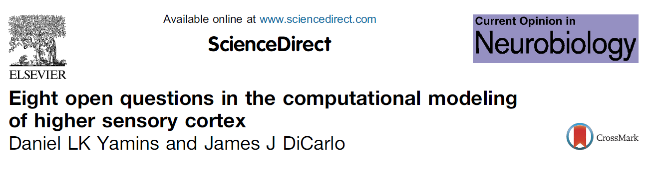
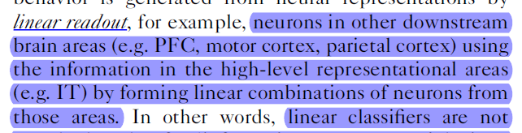
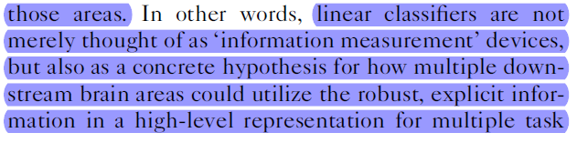
总结
Linear Readout定义：
大脑区域（如PFC、运动皮层、顶叶皮层）的神经元通过线性组合的方式使用高层脑区的信息表征(例如，IT）。也就是说，线性分类器不仅仅是信息衡量的方式，而是一个具体的，多个下游脑区使用如何鲁棒且明确的使用高级脑区信息来做任务的假设。

Slide 3
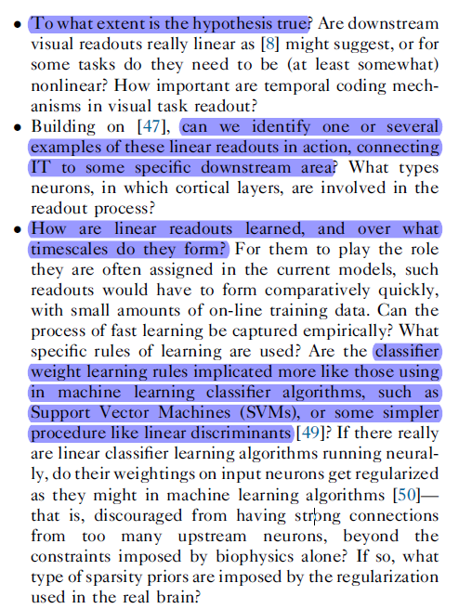
相关
Linear Readout相关问题：
视觉读出真的像[8]所说的那样是线性的吗？某些任务，它们是否需要（至少在某种程度上）是非线性的？时间编码机制在视觉任务读出中的重要性如何？
- 在[47]的基础上，我们是否可以确定一个或几个这些线性读出的例子，将IT与一些特定的下游脑区联系起来。什么类型的的神经元，在哪些皮层中参与了读出过程？
线性读出是如何学习的？它们是在什么时间尺度形成的？
从模型复杂度来说，线性readout需要少量样本和时间就能形成，那么快速学习的这个过程可以被建模么？使用什么学习方式？分类器的weight与机器学习中的算法相似吗？如：SVM，LDA等？是否存在正则化的过程，即不鼓励来自于太多的上游神经元有强的连接（稀疏性）
通常在注意力不集中或被动状态下自动运行的默认读数是什么？任务转换是如何完成的， 这与注意力状态的有什么联系。

Slide 4
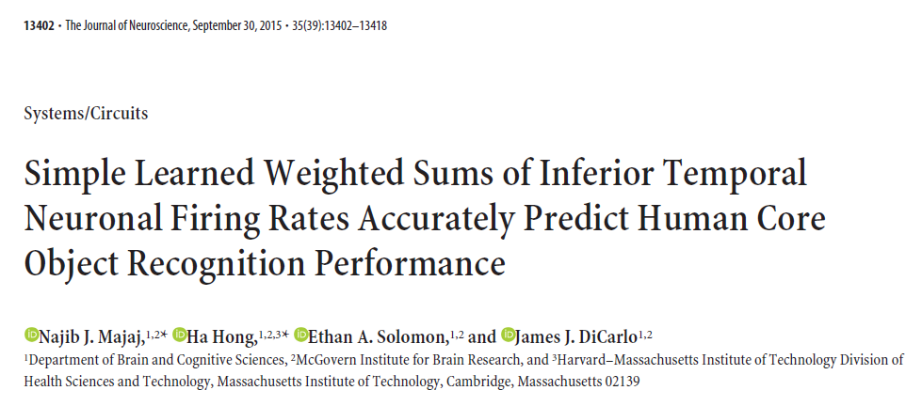
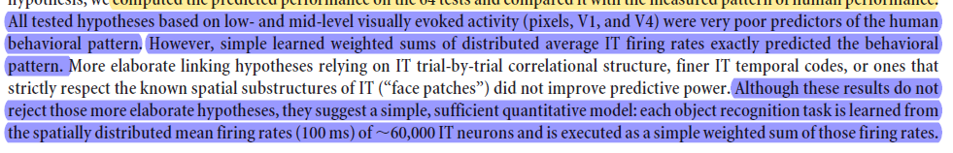
总结
目标：
为了超越对象识别的生物基质的定性模型，我们问：单个腹侧流神经元连接假设能否定量解释广泛任务中的核心对象识别性能？
结论:
IT层的神经活动是Linear Readout可以精确的预测出人类的物体识别的表现

Slide 5
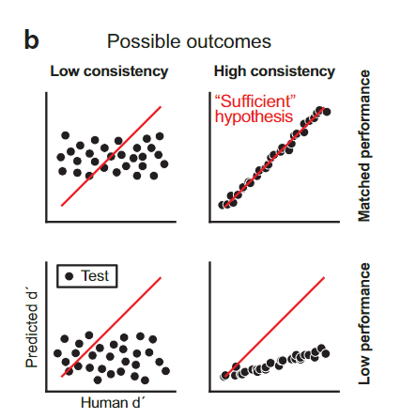
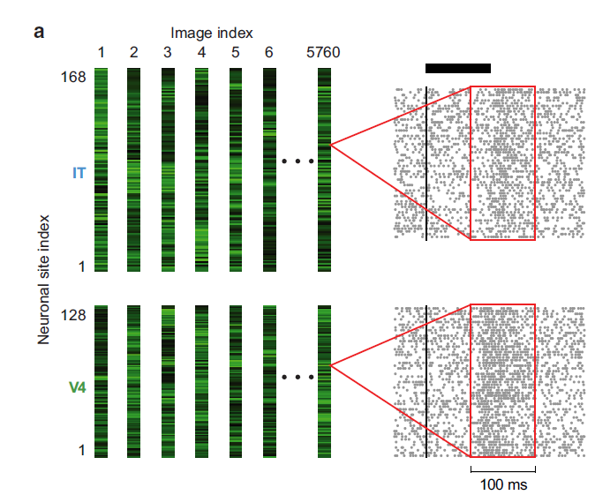
论证
方法：
比较假设模型的表现和生物的表现之间的相似程度
神经信号：
多个神经元信号在图片出现后的100ms的平均发放率，拉成向量

Slide 6
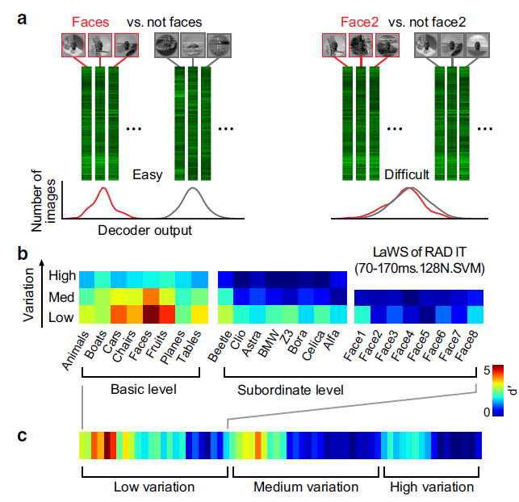
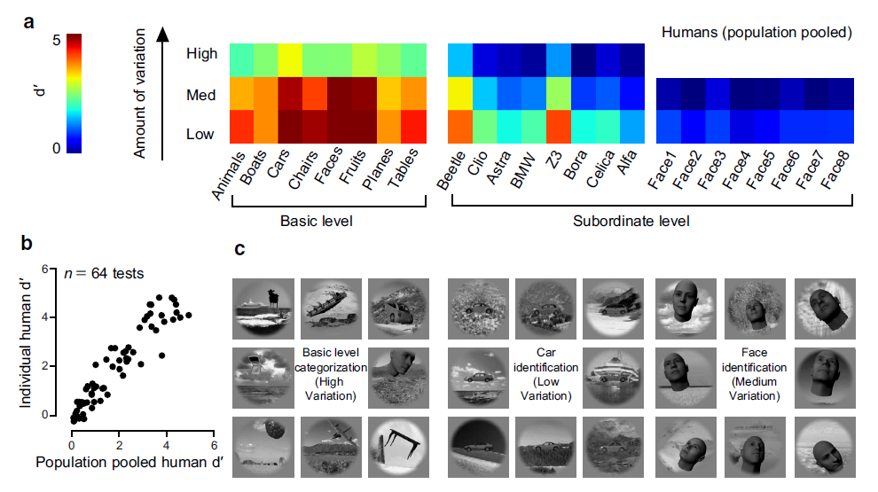
论证
生物的表现：
人在不同任务难度中的不同表现
假设模型的表现：
采集到的脑信号在假设模型下的表现

Slide 7
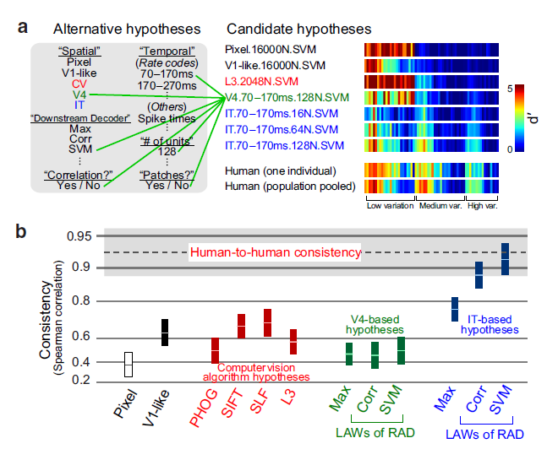
论证
不同假设模型：
信号，模型，时长等各种参数
和生物表现的一致性
用不同生物表现的一致性作为金标准（灰色区域）

Slide 8
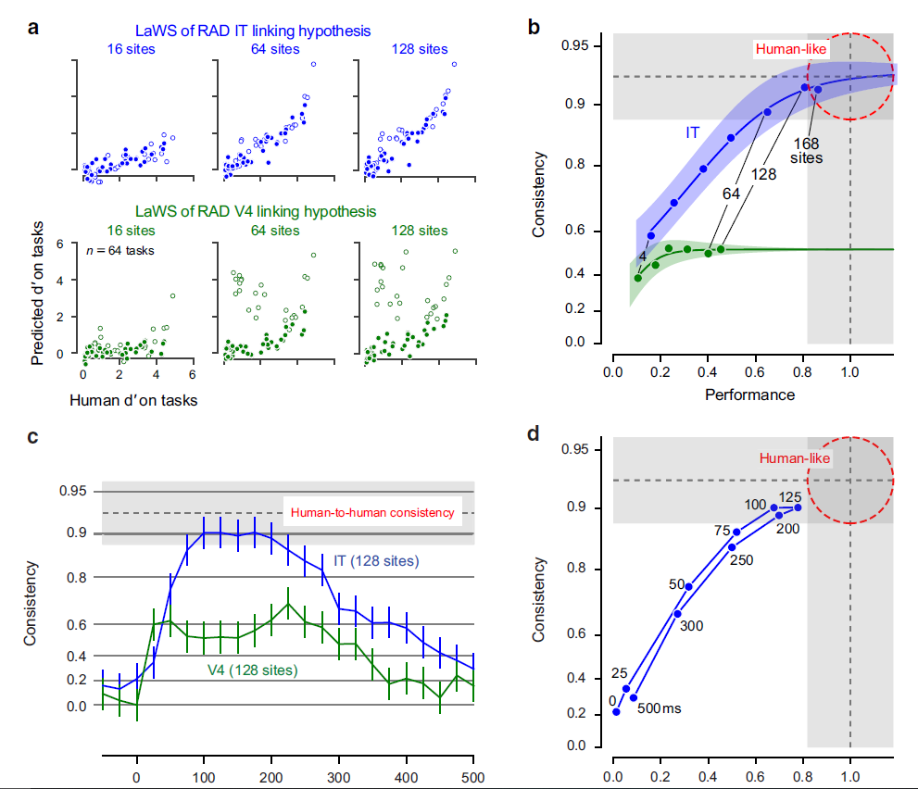
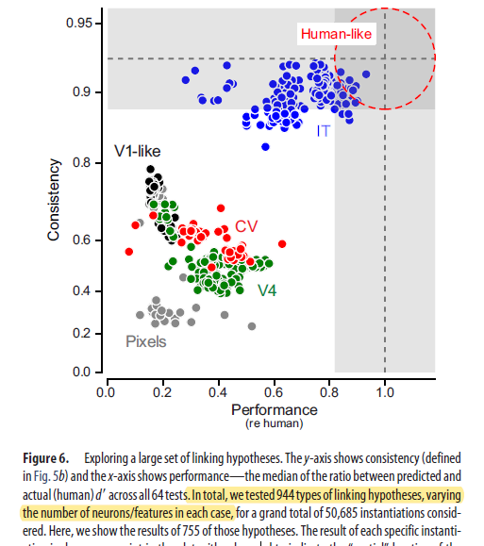
论证
不同neuron数量
不同脑区，不同neuron，在不同生物表现下的，假设模型和生物表现的一致性
不同时间窗长度

Slide 9
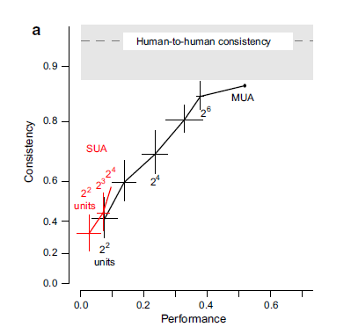
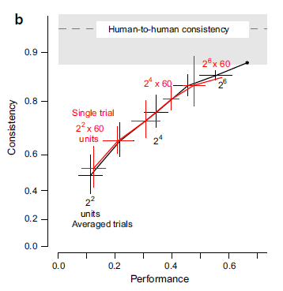
论证
SUA vs MUA
Average trial vs single trial

Slide 10
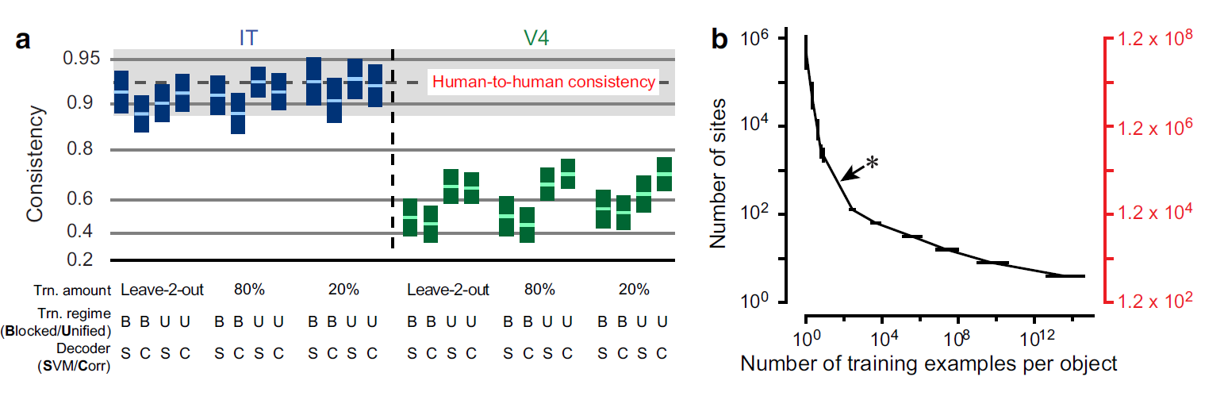
论证
模型不同划分方式，训练轮次等

Slide 11
总结
目标：
为了超越对象识别的生物基质的定性模型，我们问：单个腹侧流神经元连接假设能否定量解释广泛任务中的核心对象识别性能？
结论:
IT层的神经活动是Linear Readout可以精确的预测出人类的物体识别的表现

Slide 12
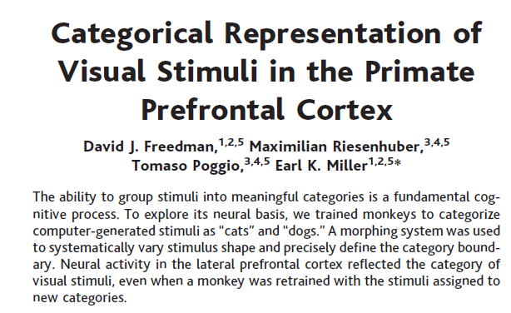
总结
将刺激分为有意义的类别的能力是一个基本的认知过程。 为了探索其神经基础，我们训练猴子将计算机生成的刺激分类为“猫”和“狗”。使用变形系统系统地改变刺激物的形状并精确定义类别边界。 外侧前额叶皮层的神经活动影响了视觉刺激的类别，即使猴子接受了分配给新类别的刺激的再训练

Slide 13
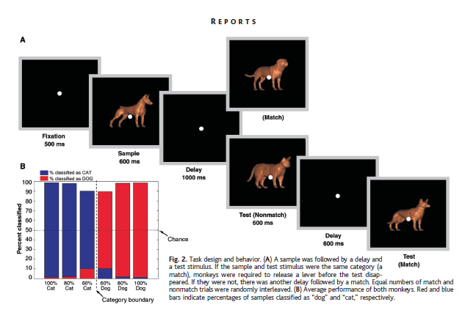
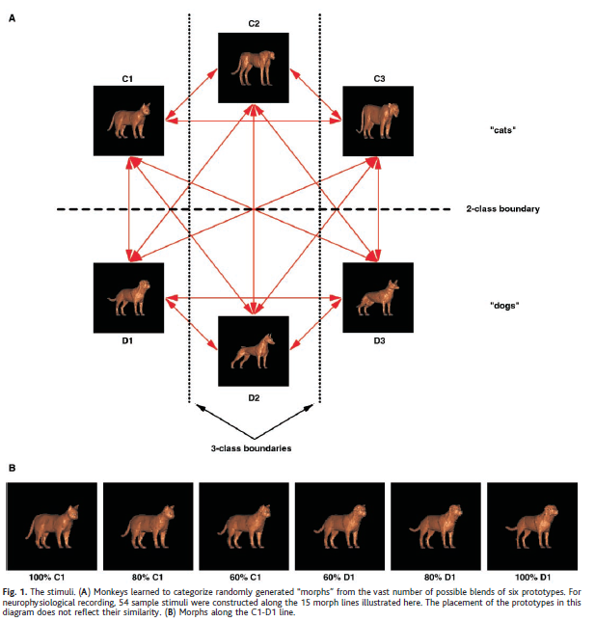
论证
使用变形系统系统地改变刺激物的形状并精确定义类别边界：
不同比例线性组合视觉刺激，让猴子判断属于哪个类别

Slide 14
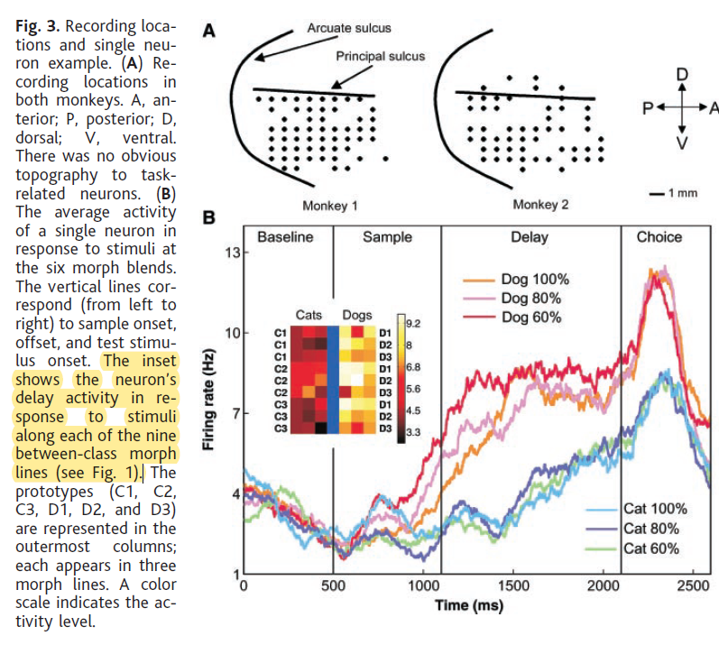
论证
可视化采集神经信号的位置和不同刺激下神经信号的反应

Slide 15
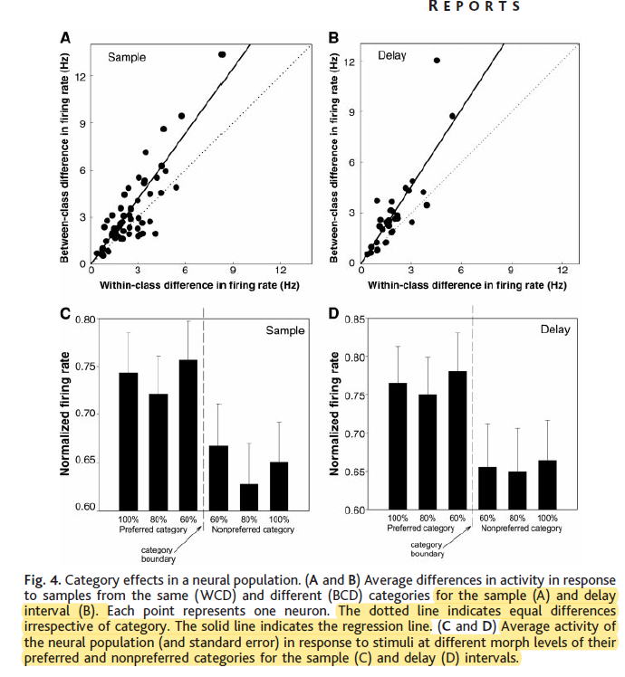
论证
对不同类别有显著差异的反应，都是定性研究

Slide 16
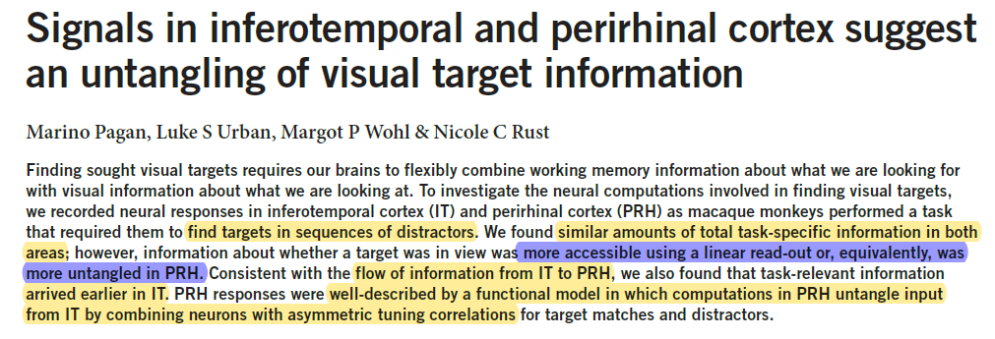
总结
目标：
寻找的视觉目标需要我们的大脑灵活地将关于我们正在寻找的东西的工作记忆信息与关于我们正在看的东西的视觉信息结合起来。 为了研究寻找视觉目标所涉及的神经计算，
方法：我们在猕猴执行一项要求它们在干扰物序列中寻找目标的任务时记录了颞下皮层 (IT) 和鼻周皮层 (PRH) 的神经反应。
结论：
我们在这两个领域发现了相似数量的特定任务信息；
然而，关于目标是否在视野中的信息更容易使用线性读数获得，或者等效地，在 PRH 中更清晰。
与从 IT 到 PRH 的信息流一致，我们还发现与任务相关的信息更早地到达 IT。
PRH 反应通过一个功能模型得到了很好的描述，其中 PRH 中的计算通过将神经元与目标匹配和干扰项的不对称调谐相关性相结合来解开来自 IT 的输入。

Slide 17
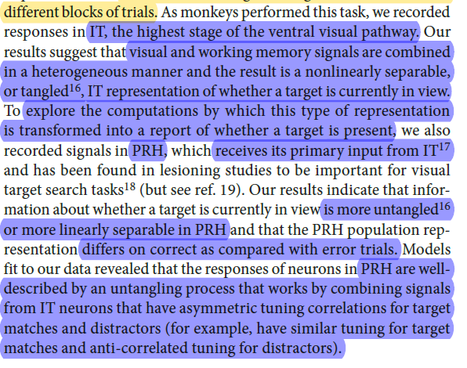
论证
两个主要结论：
在IT区，视觉和工作记忆信号以异构方式组合在一起，结果是一个非线性可分离或纠结的 IT 表示，来表示目标当前是否在视野中。
在PRH区，为了探索将这种类型的表示转换为目标是否存在的报告的计算，我们还在 PRH 中记录了信号，该信号从 IT17 接收其主要输入。
我们的结果表明，关于目标当前是否在视野中的信息在 PRH 中更清晰 或更线性可分，并且与错误试验相比，PRH 群体的代表在正确上有所不同。
适合我们数据的模型显示，PRH 中神经元的反应可以通过一个解开过程得到很好的描述，该过程通过组合来自 IT 神经元的信号来工作
这些信号对目标匹配和干扰物具有不对称的调整相关性（例如，对目标匹配和干扰有类似的调整）干扰项的反相关调整）

Slide 18
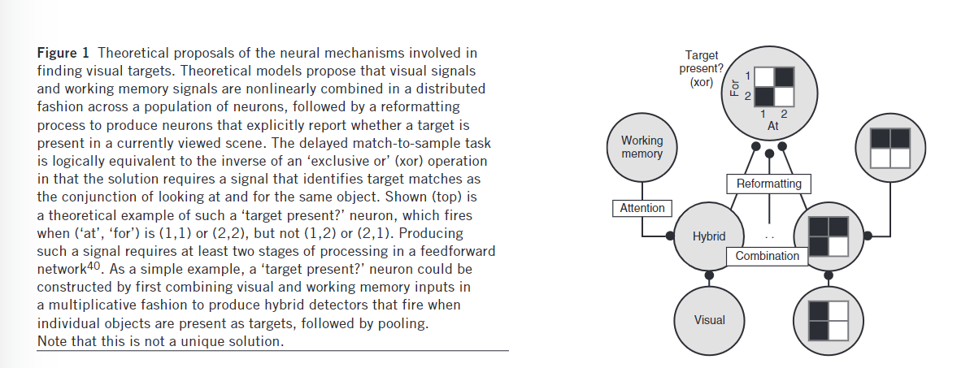
论证
目标检测理论模型：
关于我们的大脑如何找到对象并在目标之间切换的理论建议在细节上有所不同 1-4，但都建议首先将视觉和目标特定的工作记忆信号结合起来以产生目标调制的视觉表示，然后是第二阶段组合信号被重新格式化以产生一个信号，该信号报告当前查看的场景何时包含目标（图 1）

Slide 19
论证
目标检测理论模型：
关于我们的大脑如何找到对象并在目标之间切换的理论建议在细节上有所不同 1-4，但都建议首先将视觉和目标特定的工作记忆信号结合起来以产生目标调制的视觉表示，然后是第二阶段组合信号被重新格式化以产生一个信号，该信号报告当前查看的场景何时包含目标（图 1）

Slide 20
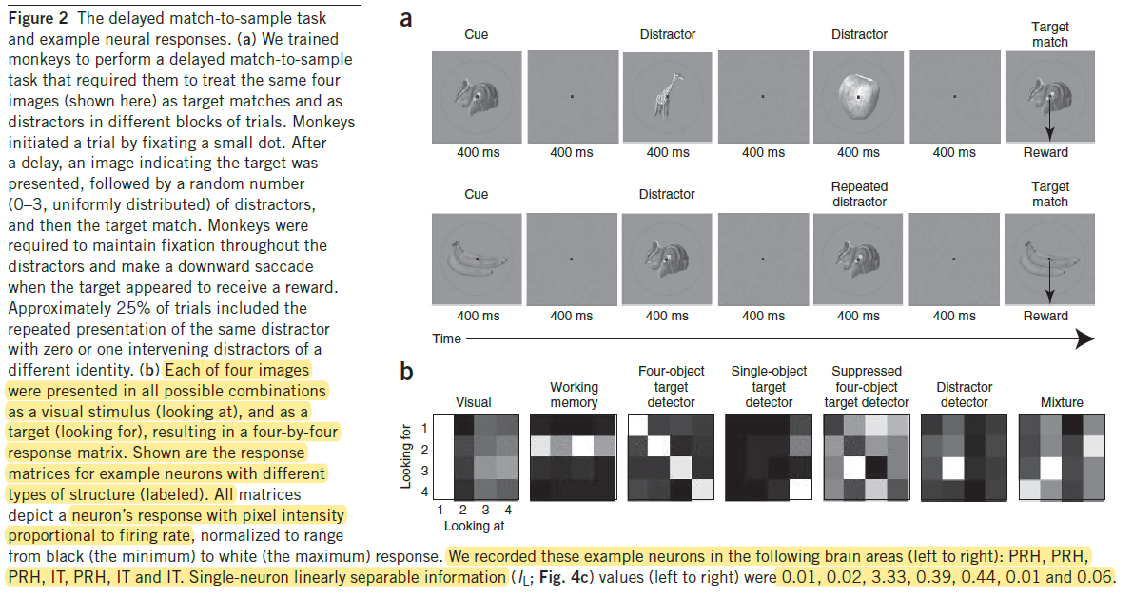
论证
a实验范式
b不同功能的neuron例子

Slide 21
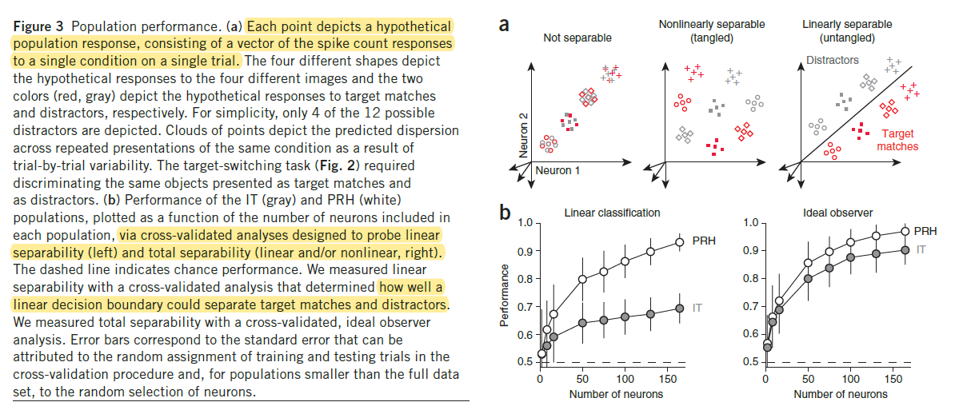
论证
三个假设：

